Slide 1
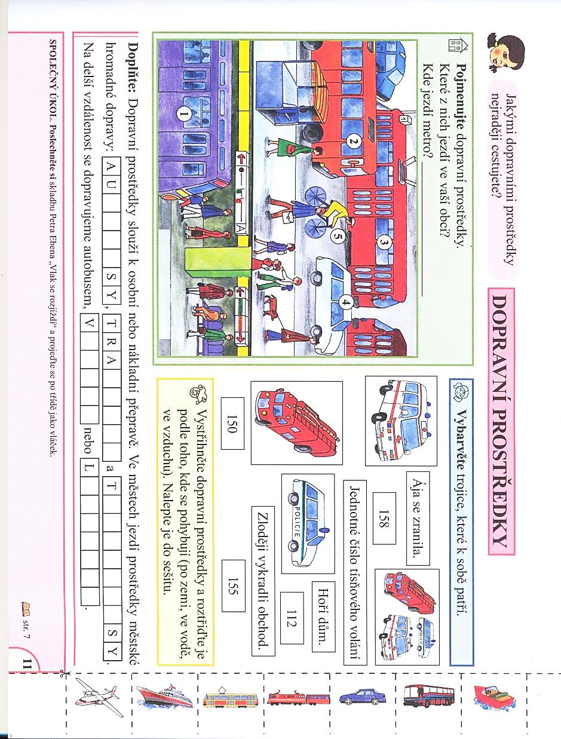

124.1 Dopravní výchova – dopravní prostředky, jedeme autem
Elektronická učebnice - I. stupeň Základní škola Děčín VI, Na Stráni 879/2 – příspěvková organizace Svět kolem nás
Pojmenuj dopravní prostředky. Které zde ještě chybí?
Autor: Mgr. Dana Krenková

Slide 2
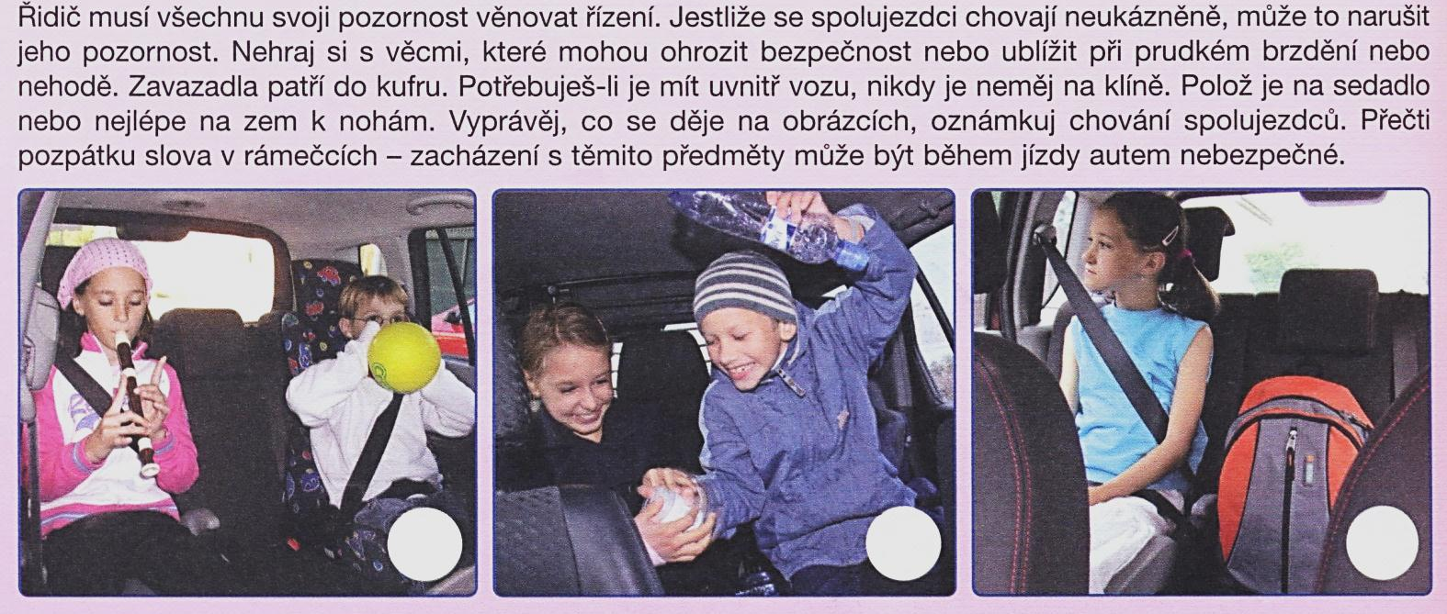


124.2 Co už víš?
Elektronická učebnice - I. stupeň Základní škola Děčín VI, Na Stráni 879/2 – příspěvková organizace Svět kolem nás
Jak se chovám za jízdy v autě?
Po vystoupení...

Slide 3
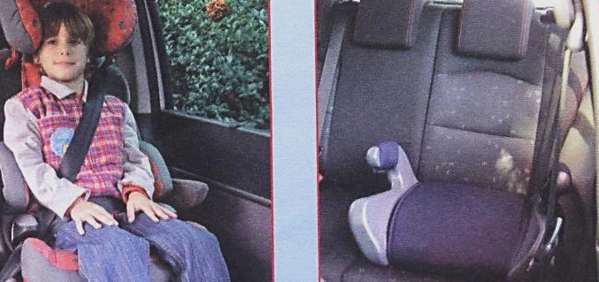
124.3 Autosedačka
Elektronická učebnice - I. stupeň Základní škola Děčín VI, Na Stráni 879/2 – příspěvková organizace Svět kolem nás
Vypočítej příklady a výsledky doplň do věty.
Používej autosedačku!
Autosedačku musí použít osoby menší než cm a vážící do kg.
23+38+49+12+28=
5.5+11=
Náraz v rychlosti 15 km/h bez dětské sedačky může být pro dítě již smrtelný!
Tuto autosedačku používají děti mladší nebo menší výšky. Je pohodlná, mívá i opěrky hlavy.
Této autosedačce se říká sedák a používají ji děti starší nebo vyšší.
Při jízdě autem nikdy nestojím mezi zadními sedadly. Při jízdě autem používám vždy autosedačku.
V autosedačce se vždy připoutám bezpečnostním pásem.

Slide 4
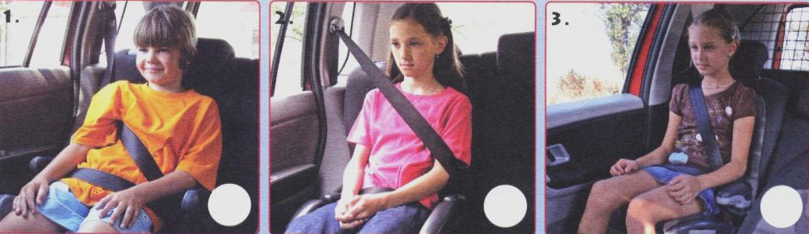

124.4 Bezpečnostní pásy
Elektronická učebnice - I. stupeň Základní škola Děčín VI, Na Stráni 879/2 – příspěvková organizace Svět kolem nás
Kdo z cestujících je správně připoután?
Přečti si správný postup poutání a popiš podle obrázku, jak se správně dívka poutá.
I když cestuji na zadním sedadle, vždy se musím připoutat.
Umím si správně zapnout bezpečnostní pás.
Připoutám se při jízdě v obci i mimo ni.
Nezáleží na délce jízdy – připoutám se vždy.

Slide 5

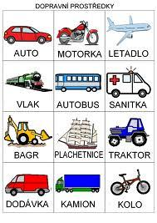
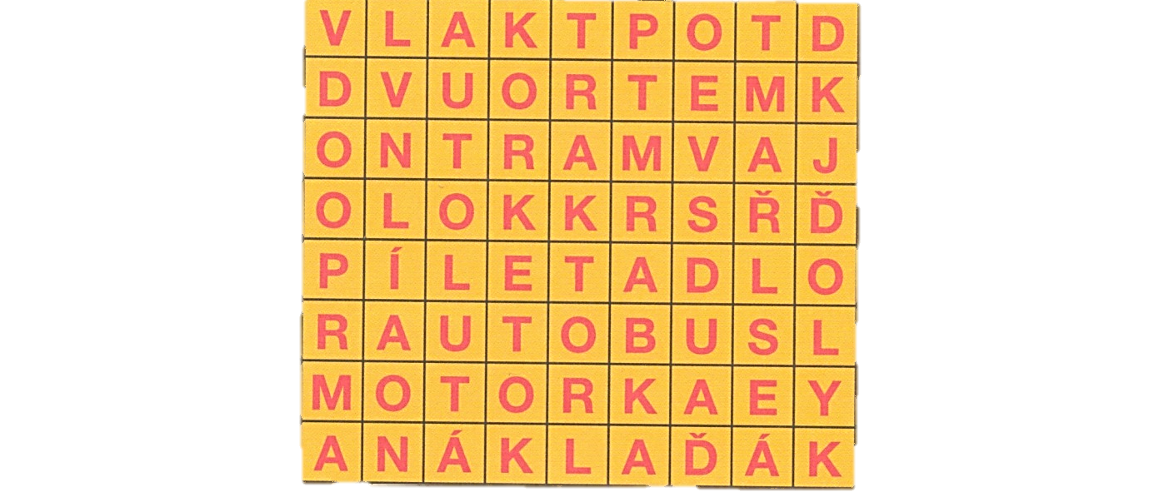
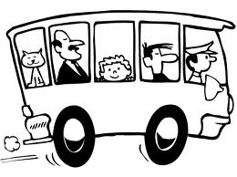

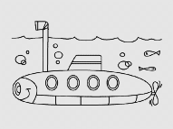
124.5 Procvičení a příklady
Elektronická učebnice - I. stupeň Základní škola Děčín VI, Na Stráni 879/2 – příspěvková organizace Svět kolem nás
Které dopravní prostředky slouží osobní a které nákladní dopravě?
Ve čtyřsměrce je ukryto 11 dopravních prostředků. Až je vyškrtáš, zůstane ti 18 písmen. Když je přečteš po sloupcích, dostaneš tajenku.

Slide 6
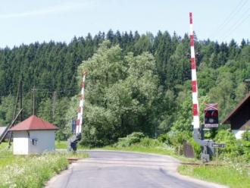
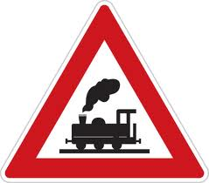
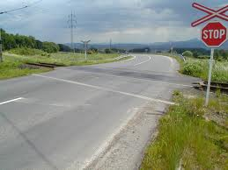

124.6 Něco navíc pro šikovné
Elektronická učebnice - I. stupeň Základní škola Děčín VI, Na Stráni 879/2 – příspěvková organizace Svět kolem nás
Spojte dopravní značky se správným obrázkem. Znáš název těchto dopravních značek?
Co znamená červené a bílé světlo u závor?

Slide 7
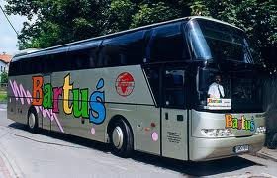
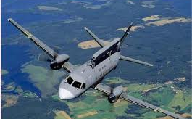
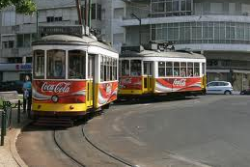
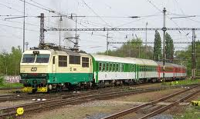
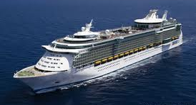
124.7 CLIL
Elektronická učebnice - I. stupeň Základní škola Děčín VI, Na Stráni 879/2 – příspěvková organizace Svět kolem nás
a bus
a plane
a tram
a train
a ship

Slide 8

124.8 Test znalostí
Elektronická učebnice - I. stupeň Základní škola Děčín VI, Na Stráni 879/2 – příspěvková organizace Svět kolem nás
Dopravní prostředek není (nejsou): a) loď b) automobil c) brusle d) autobus | 3. Tato dopravní značka znamená: železniční přejezd bez závor železniční přejezd se závorami pozor vlak pozor železniční přejezd
2. Dopravní prostředek pro nákladní dopravu je: autobus tramvaj trolejbus kamion | 4. Rozhodni: Při jízdě automobilem se vždy připoutám. Při jízdě automobilem se připoutám jen v obci. Při jízdě automobilem se připoutám jen mimo obec. Při jízdě automobilem se nemusím připoutat.
Správné odpovědi:
c
d
a
a
Test na známku

Slide 9
124.9
Elektronická učebnice - I. stupeň Základní škola Děčín VI, Na Stráni 879/2 – příspěvková organizace Svět kolem nás
Zdroje:
Dopravní výchova pro 1. a 2. ročník základní školy - BESIP, MINISTERSTVO DOPRAVY
Dopravní výchova chodec pro 3. ročník ZŠ - BESIP, MINISTERSTVO DOPRAVY
Google

Slide 10
Elektronická učebnice - I. stupeň Základní škola Děčín VI, Na Stráni 879/2 – příspěvková organizace Svět kolem nás
124.10 Anotace
Autor | Mgr. Dana Krenková
Období | 07 – 12/2011
Ročník | 1. - 5. ročník
Klíčová slova | Autosedačka, bezpečnostní pásy
Anotace | Prezentace popisuje použití autosedačky a bezpečnostních pásů při jízdě v automobilu

